Slide 1
“MUSEO DE PALEONTOLOGÍA EJIDO FAVELA, A.C.”
Dir. Elizabeth Dávila García. Pintora Artes Plásticas.
Sr. Eliseo Ángel Villegas Juárez. Instructor En Módulo De Agricultura Orgánica.

Slide 2
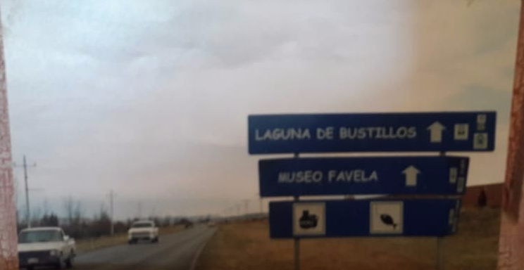
LOCALIZACIÓN

Slide 3
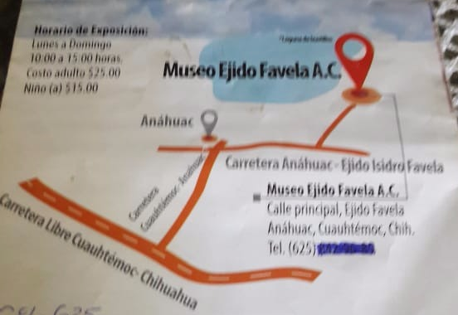
LOCALIZACIÓN

Slide 4
museo
Se encuentra en actividad desde hace 10 años aproximadamente

Slide 5
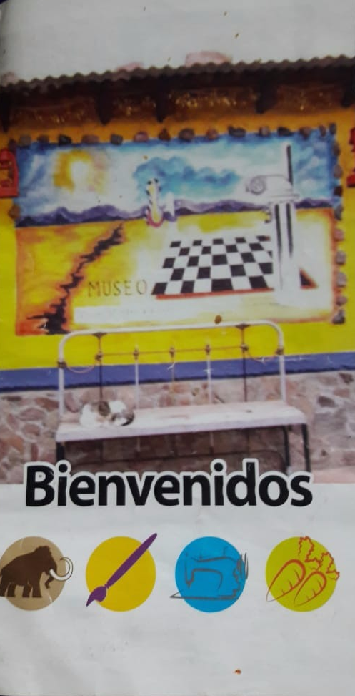
ENTRADA DEL MUSEO

Slide 6
CONTENIDO
Colección de fósiles
Minerales
Restos arqueológicos (figuras talladas en piedra)
Módulo de Agricultura biointensiva

Slide 7
COLECCIÓN DE FÓSILES
Principalmente de mamut, pero también cuenta con fósiles marinos como amonites, ostras, gasterópodos, erizos de mar, etc.

Slide 8
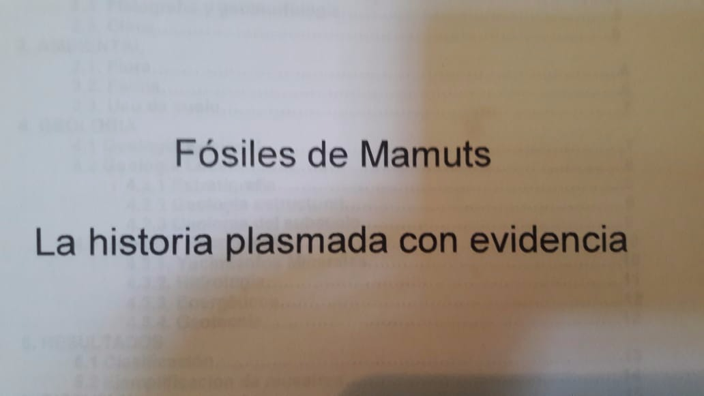
COLECCIÓN DE FÓSILES

Slide 9
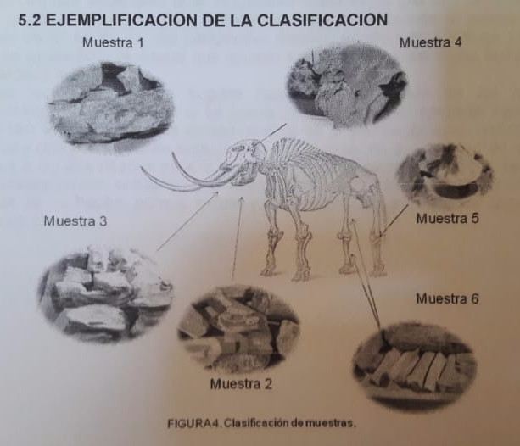
COLECCIÓN DE FÓSILES

Slide 10
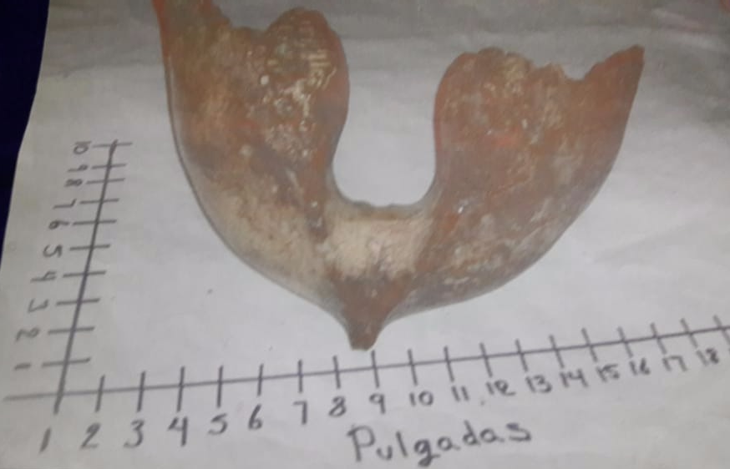
COLECCIÓN DE FÓSILES
Mandíbula inferior de mamut

Slide 11
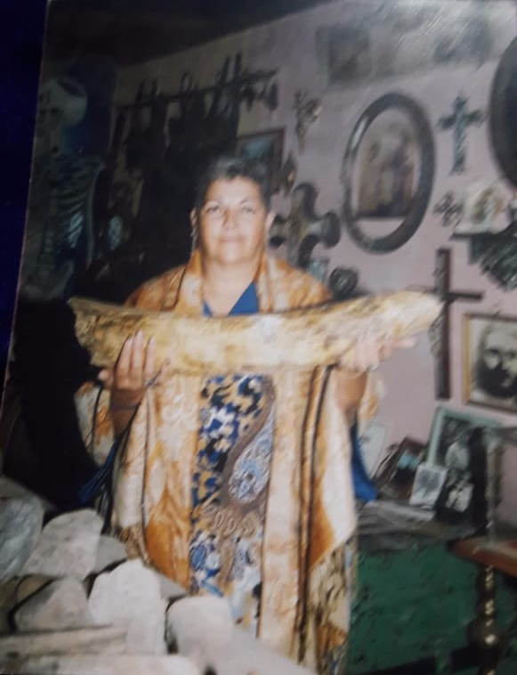
COLECCIÓN DE FÓSILES
Defensa de mamut (colmillo)

Slide 12
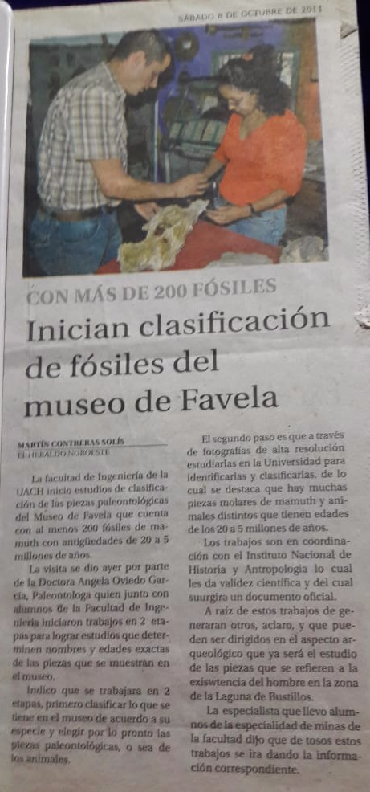
Clasificación DE FÓSILES

Slide 13
Clasificación DE FÓSILES
Existe un inventario paleontológico del 2008 avalado por el INAH-Chihuahua en colaboración con la UACH por la Dra. Angélica Oviedo García

Slide 14
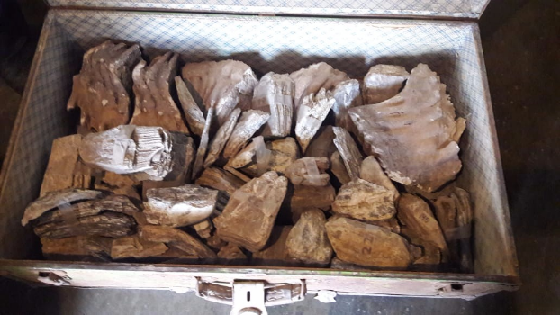
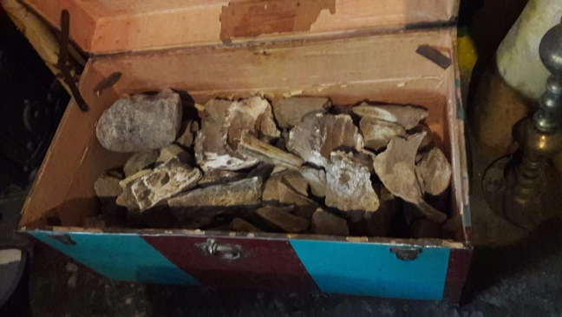
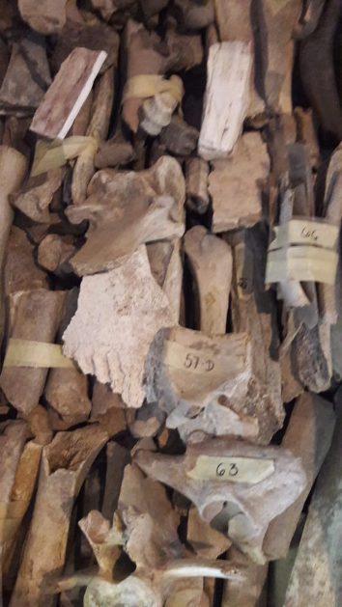
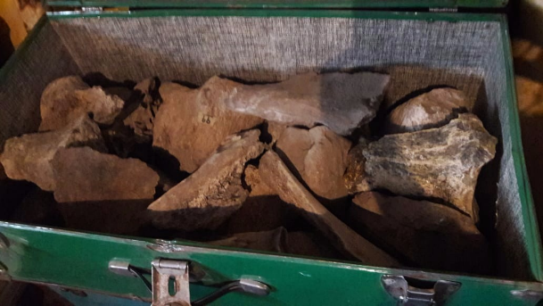
COLECCIÓN DE FÓSILES
Gran cantidad de restos de mamut

Slide 15
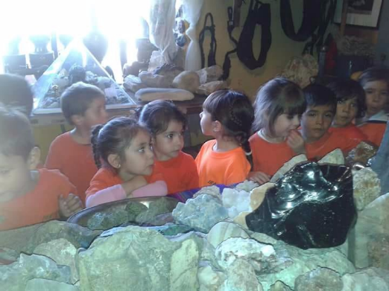
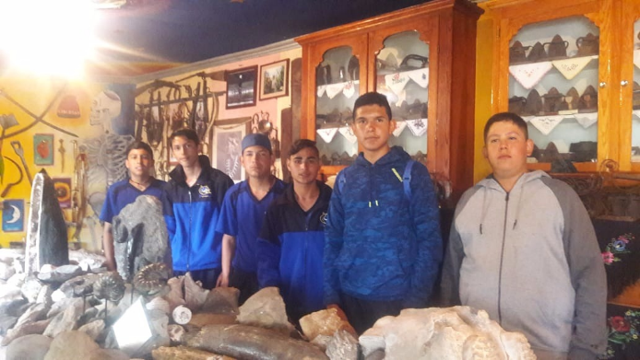
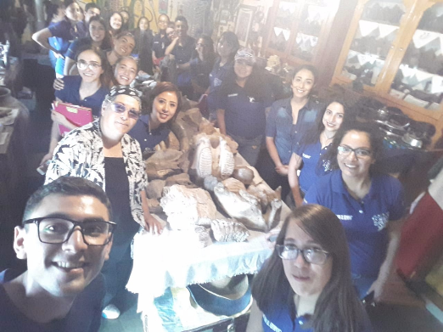
PÚBLICO QUE RECIBE
Escuelas y Público en General

